Slide 1
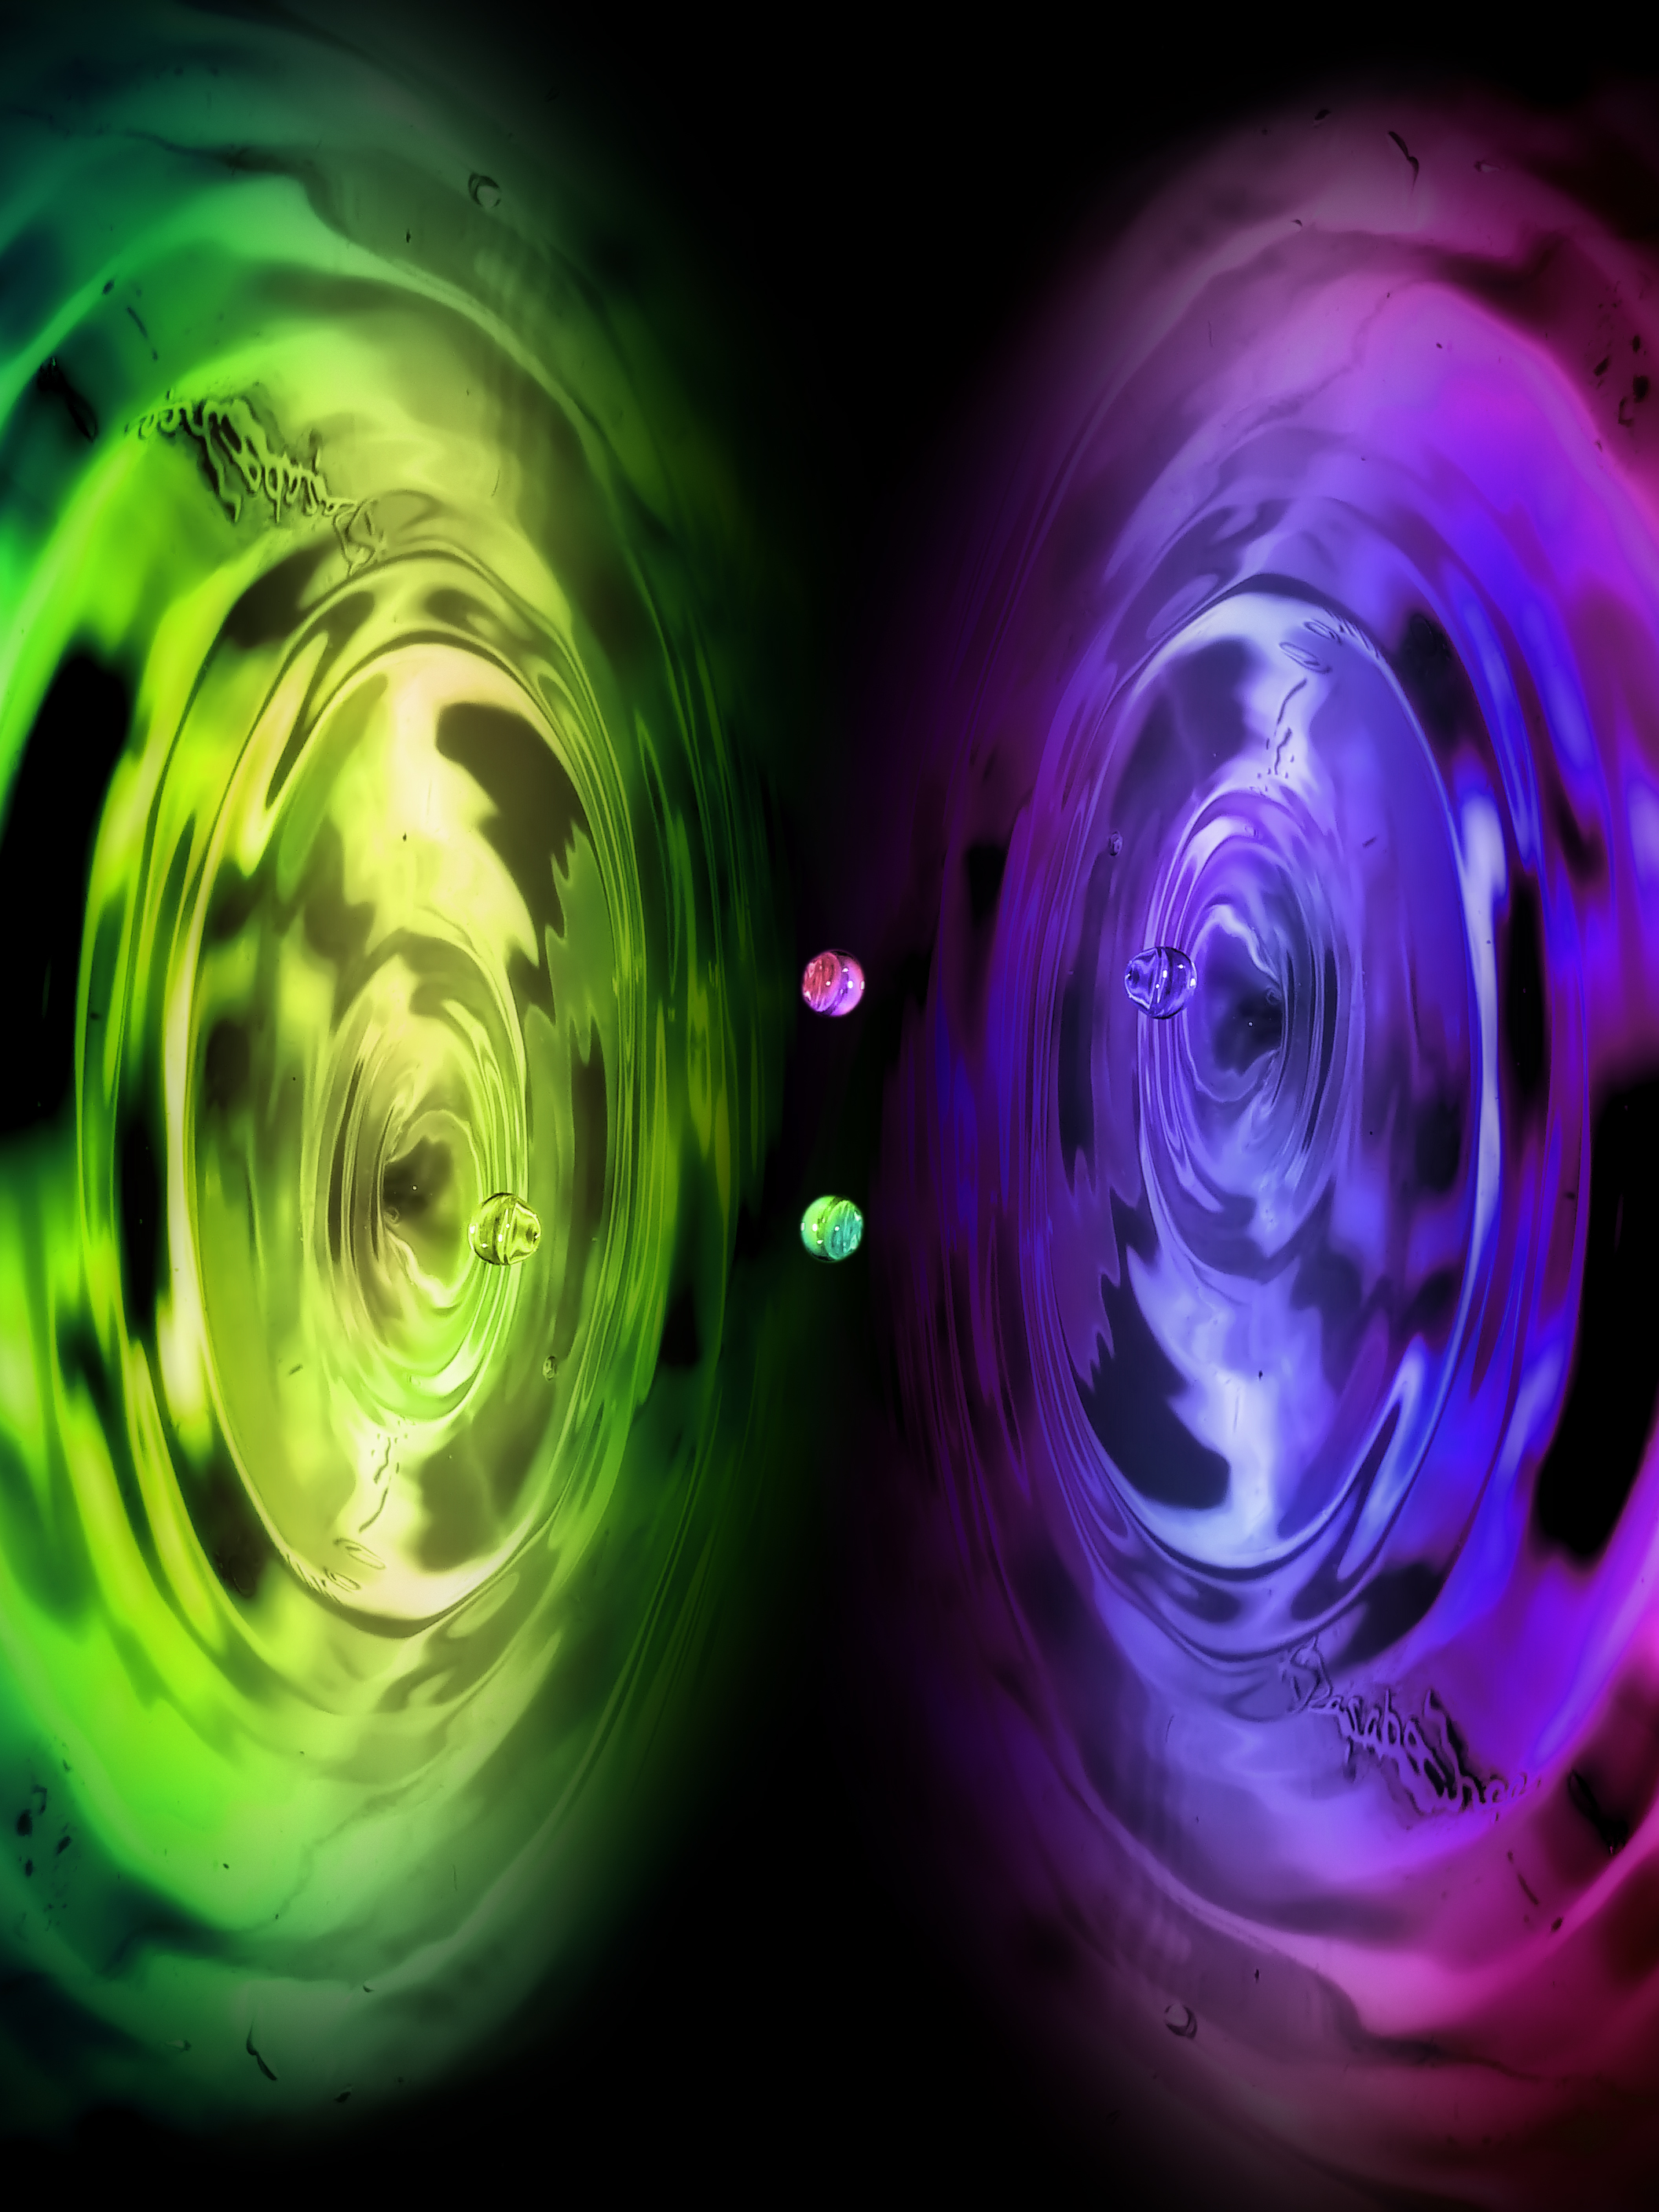
КНИГАДРАЙВ

Slide 2
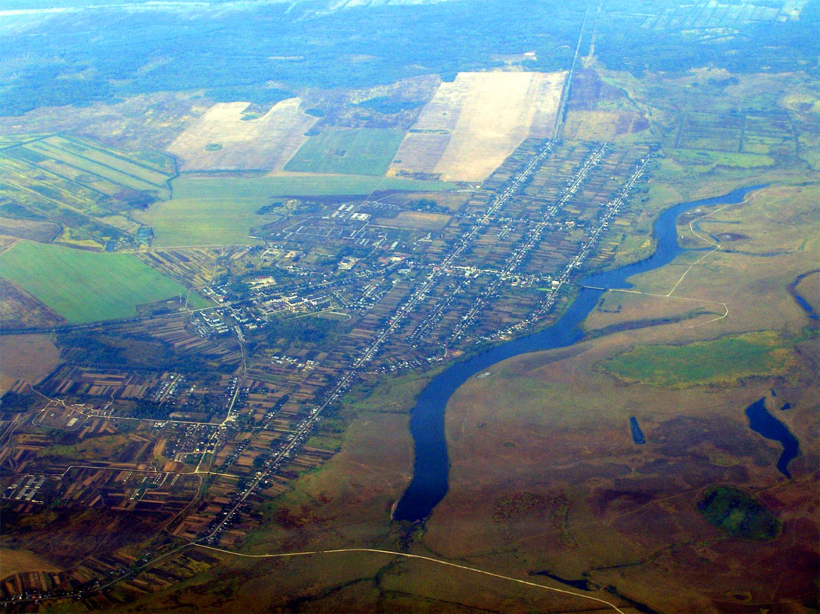
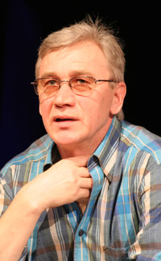
Алексей Слаповский
ПРОПАВШИЕ В БЕРМУДИИ

Slide 4
Писатель и сценарист
Алексей Слаповский
придумал страну Бермудию давно,
но только теперь решился написать о ней –
для подростков,
взрослых
и для самого себя...

Slide 5
В этой стране исполняются все желания!
Здесь есть всё, что ты захочешь!

Slide 6
Да вот только беда:
дурацкая Бермудия
выполняет
самые дурацкие желания !!!
Она делает всё,
о чём ты только подумаешь. . .

Slide 7
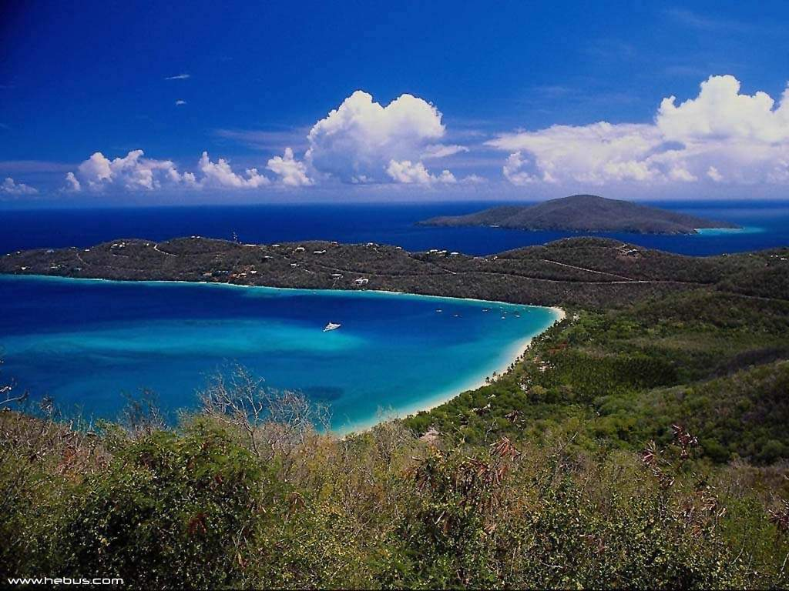
Жители Бермудии не могут встретиться без взаимного желания,
зато они в силах «воображелатъ» себе самолёт и улететь куда угодно.

Slide 8
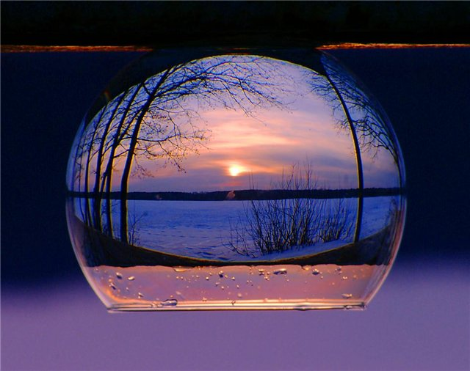
Только нельзя
убежать,
улететь,
уплыть
из самой Бермудии...

Slide 9
«В Бермудии Нику и Вику встречались и добрые и злые люди.
Некоторые с воображением учились представлять еду, питьё, в том числе хмельное, и впадали в вечное блаженство: ели, пили, курили душистую дурманящую траву... И в результате многие из них, заболев от обжорства, пьянства и употребления дурмана, умерли ...» (С. 93)

Slide 10
Удастся ли братьям
Вику и Нику
?
перехитрить коварную страну
и спасти ее обитателей?...

Slide 11
«Эта книга
вызвала у меня противоречивые чувства.
И написана она ну очень простым языком.
Порой мысли, выраженные в книге, совсем не детские...»
Надежда Игнатова,
10 класс,
МБОУ «Часовская СОШ»

Slide 12
«Персонажи интересные, идея неординарная. Автор молодец! Больше всего мне полюбился "закон белых слонов". Читать и детям и взрослым...»
Валерия Туисова
9 класс,
МБОУ «Часовская СОШ»

Slide 13
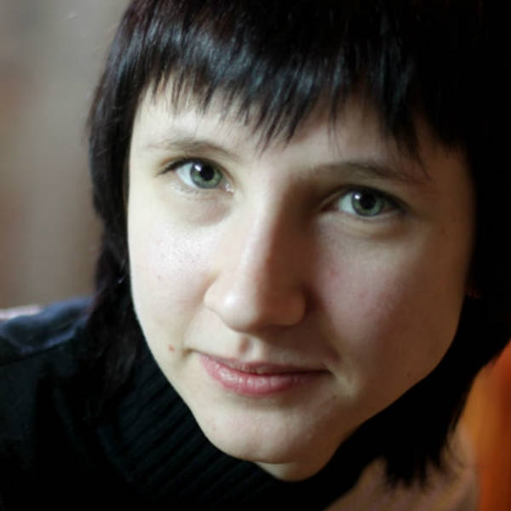
Елизавета Биргер
Елизавета Биргер
«В целом книжка увлекательная и для ребят познавательная .
Правда, автор, с детьми говорит не на равных.
Приём проговаривания прописных истин прямым текстом хорошо работает у Слаповского
в этой детско-взрослой книжке...»
Карташова Евгения журналист

Slide 14
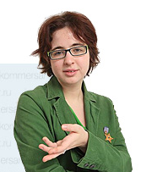
Елизавета Биргер
Елизавета Биргер
«Слаповский строит интригу без единого отрицательного персонажа. Все хорошие. А самыми хорошими оказываются, попадая в мир своих фантазий, те самые, которых мы за всё это время научились недолюбливать...»
Елизавета Биргер,
корреспондент
газеты «КомерсантЪ»

Slide 15
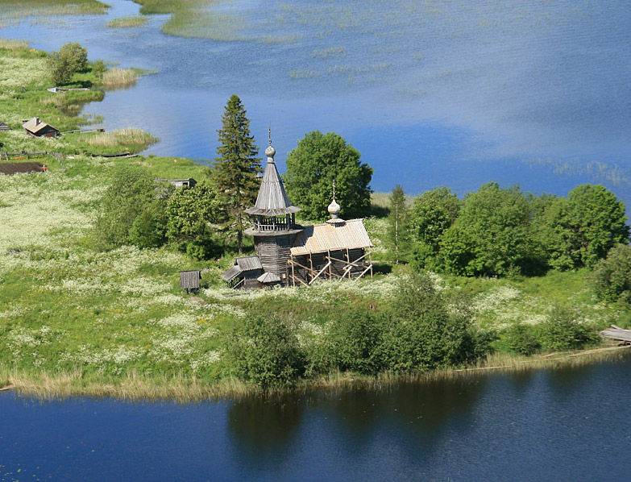
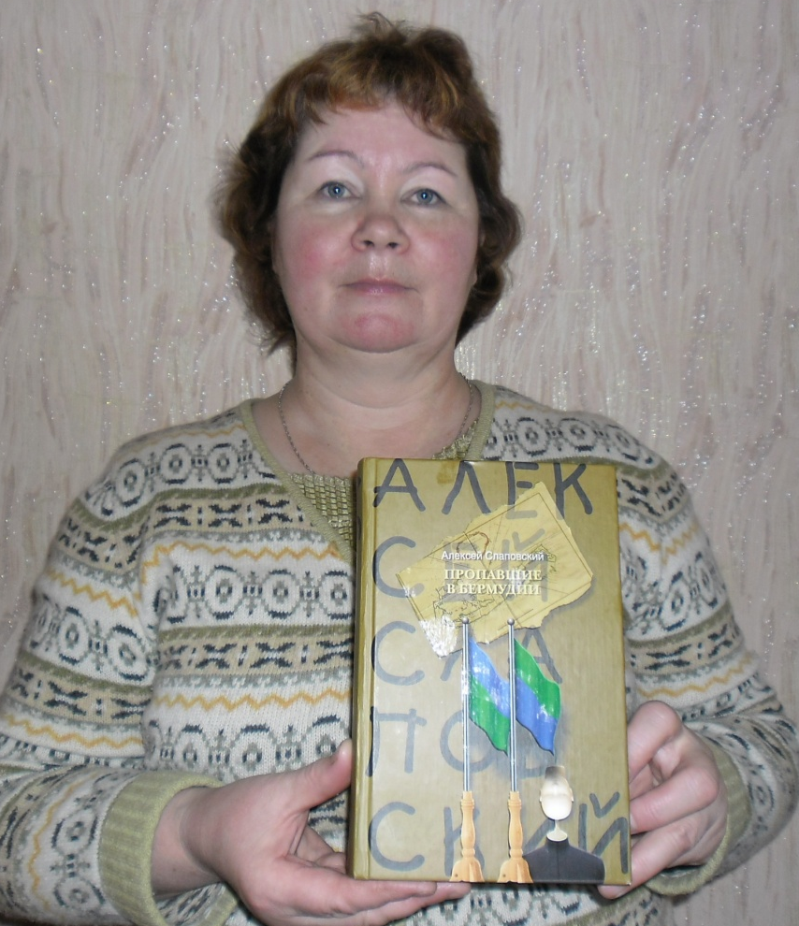
«Роман Слаповского всегда узнаваем: обязательно про современность, обязательно густонаселён...»
Надежда Потолицына
библиотекарь Часовского филиала СЦБС

Slide 16
Алексей Иванович Слаповский (род. 1957) — российский писатель, драматург и сценарист.
Повести
«Искренний художник»
«Глокая куздра»
«Закодированный»
«Здравствуй, здравствуй. Новый год»
«Висельник»
«Жар-птица»
«Гибель гитариста»
Романы
«Я — не я» (1992)
«Первое второе пришествие» (1994)
«Анкета» (1998)
«День денег» (2000)
«Качество жизни» (2004)
«Мы»
«Они» (2005)
«Оно» (2006)
«Синдром феникса» (2007)
«Пересуд» (2008)
«Победительница» (2009)
«Поход на Кремль» (2010)
«Большая книга перемен» (2011)
Детская фантастика
«Пропавшие в Бермудии» (2009)

Slide 17
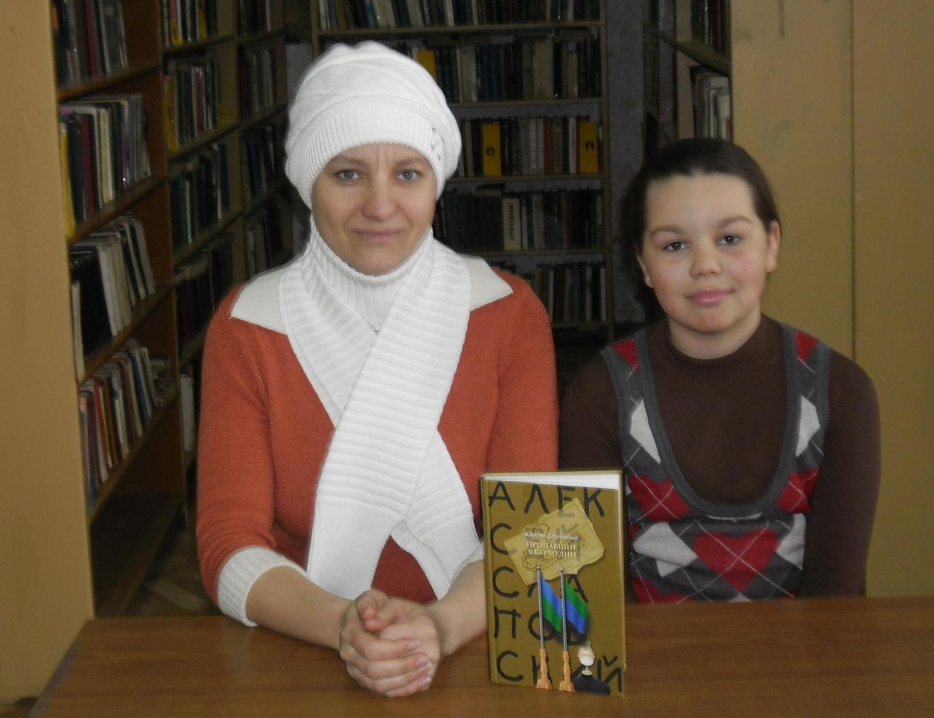
«Новые книги о современной жизни – «свежий воздух». Молодёжные романы в комментариях не нуждаются. Впрочем, в них с удовольствием заглядывают и родители»
Екатерина Марченко с дочерью Таисией ,
читатели библиотеки с. Часово

Slide 18
Слаповский, А.И.
Пропавшие в Бермудии: роман / Алексей Слаповский. - М.: АСТ: Астрель, 2009. – 445, [3] с.
ISBN 978-5-17-058015-6 (АСТ)
ISBN 978-5-271-23082-0-6 (Астрель)

Slide 19
СПАСИБО ЗА ВНИМАНИЕ!

